Slide 1

Städte Deutschlands
Tematická oblast | Německý jazyk – reálie německy mluvících zemí
Datum vytvoření | 16. 8. 2013
Ročník | 4. ročník čtyřletého a 8. ročník osmiletého gymnázia
Stručný obsah | Města Německa a jejich pamětihodnosti
Způsob využití | Seminář NEJ, reálie
Autor | Mgr. Soňa Surá
Kód | VY_22_INOVACE_04_NSUR23
Gymnázium a Jazyková škola s právem státní jazykové zkoušky Zlín

Slide 2
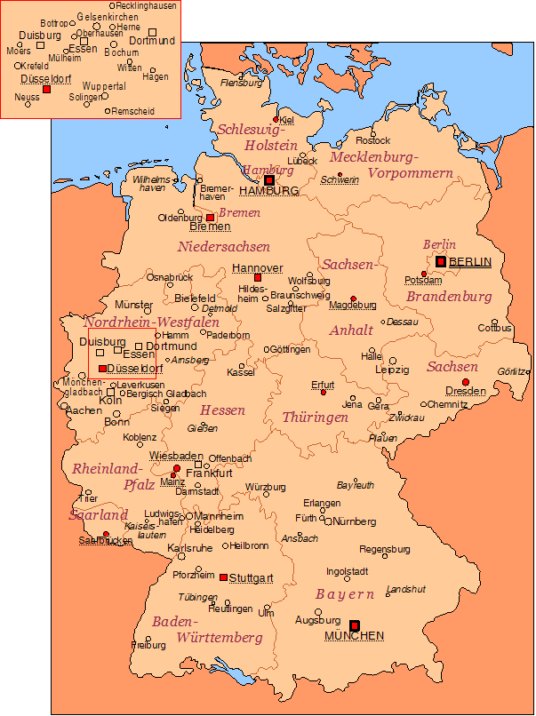
Städte Deutschlands
Buchstabensalat: Wie heißen diese Städte richtig?
DENREDS
BUGRMAH
FRUTFNARK
NÖLK
NÜMNECH
Was wissen Sie über diese Städte?

Slide 3
Fünf Städte - Lage
Richtige Lösung (Slide 2):
DRESDEN
HAMBURG
FRANKFURT (am Main)
KÖLN
MÜNCHEN
Ordnen Sie die links erwähnten Städte den Bundesländern zu!
Hessen
Bayern
Sachsen
Hamburg
Nordrhein-Westfalen

Slide 4
Richtige Lösung
DRESDEN - c) Sachsen
HAMBURG - d) Hamburg
FRANKFURT - a) Hessen
KÖLN - e) Nordrhein-Westfalen
MÜNCHEN - b) Bayern
Ordnen Sie die Städte je nach Einwohnerzahl! Welche von diesen Städten sind zugleich Landeshauptstädte?

Slide 5
Fünf Städte – Einwohnerzahl
Richtige Lösung (Slide 4):
1) HAMBURG (1 730 000 Einwohner)
2) MÜNCHEN (1 390 000 Einwohner)
3) KÖLN (1 020 000 Einwohner)
4) FRANKFURT AM MAIN (700 000 Einwohner)
5) DRESDEN (525 000 Einwohner)
München und Dresden sind Landeshauptstädte, Hamburg ist ein Stadtstaat (eine Stadt und ein Bundesland zugleich).

Slide 6
Hamburg
die Freie und Hansestadt - die zweitgrößte deutsche Stadt und der wichtigste deutsche und zweitgrößte europäische Hafen
heute eine Metropole mit über 1 000 Brücken
Dominante - Barockkirche Sankt Michaelis (sog. Michel, mit 132 Meter hohem Turm)
Reeperbahn – die zentrale Straße im Stadtteil St. Pauli, gilt als „sündigste Meile der Welt“ (viele Nachtclubs, Bars, Diskotheken usw.)

Slide 7
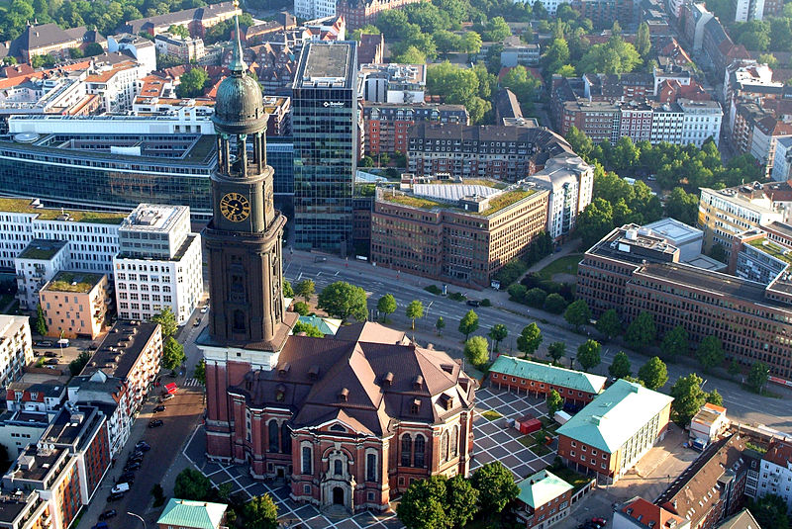
Sankt Michaeliskirche in Hamburg

Slide 8
München
die Landeshauptstadt Bayerns, die drittgrößte Stadt der BRD
Sitz zahlreicher Konzerne (BMW, Siemens usw.) und Versicherungen
weltbekannte Museen – Alte und Neue Pinakothek
lange Tradition hat hier das Bierbrauen (Hofbräuhaus aus dem 16. Jhd.)
Oktoberfest – das größte Volksfest der Welt

Slide 9
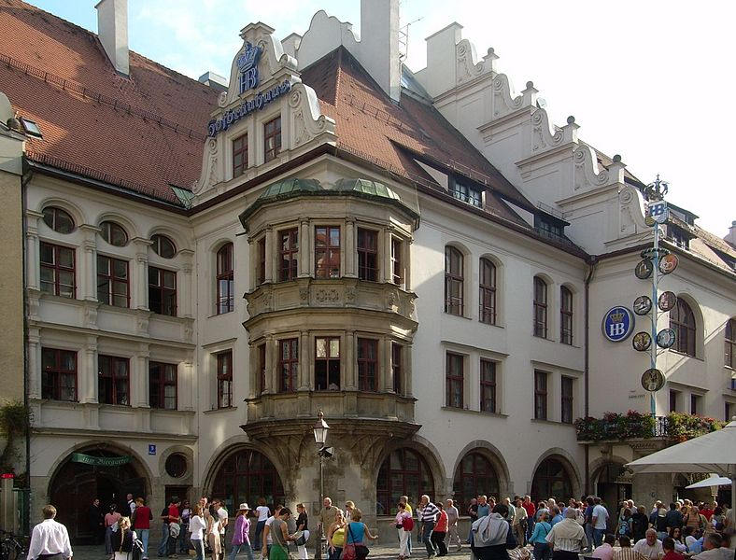
Hofbräuhaus in München

Slide 10
Köln
die einwohnerstärkste Stadt des Landes Nordrhein-Westfalen, sowie die viertgrößte der BRD
günstige Lage am Rhein mit der Querung bedeutender West-Ost-Handelsstraßen
Dominante – Kölner Dom im gotischen Baustil, mit 157 Metern Höhe gehört zu den größten Kirchengebäuden Europas, UNESCO-Weltkulturerbe
der Kölner Karneval – die sog. fünfte Jahreszeit

Slide 11
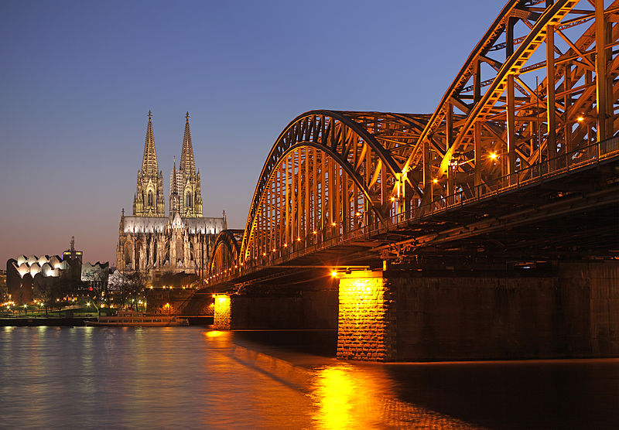
Hohenzollernbrücke und Dom in Köln

Slide 12
Frankfurt am Main
die größte Stadt Hessens und die fünftgrößte der BRD (als Mainhattan bezeichnet – Skyline)
Sitz der Europäischen Zentralbank
weltbekannt ist Frankfurt auch durch die Buchmesse und Goethes Geburtshaus
Wahrzeichen Frankfurts – der Rathauskomplex (der sog. Römer)
Frankfurter Flughafen gehört zu den größten in der Welt

Slide 13
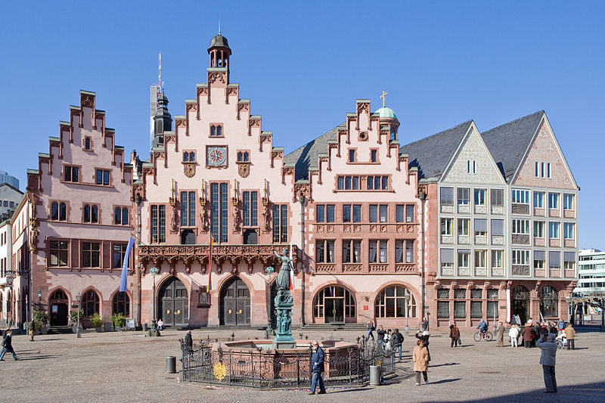
Römer in Frankfurt am Main

Slide 14
Dresden
die sächsiche Landeshauptstadt
Symbol für die Zerstörung im 2. Weltkrieg
viele Ruinen wurden aber wieder aufgebaut:
die Semperoper, der Zwinger, die Frauenkirche
die Stadt wird auch „Elbflorenz“ genannt
bis Juni 2009 war Dresden noch Welkulturerbe der UNESCO, aber es hat diesen Status verloren

Slide 15
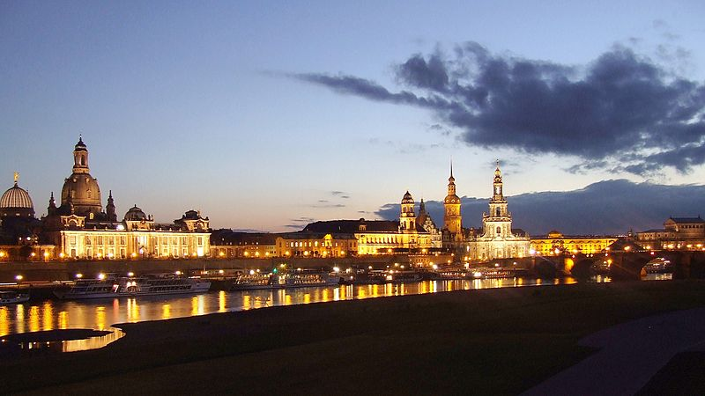
Dresden in der Nacht

Slide 16
Informationsquellen
BERGER, Maria Cristina; MARTINI, Maddalena. Generation E. Janov: CIDEB Editrice, 2005, ISBN 3-12-675247-0.
www.wikipedia.de, www.deutsch-perfekt.com
Obr. 1 - AUTOR NEUVEDEN. wikipedia.org [online]. [cit. 16.8.2013]. Dostupný na WWW: http://commons.wikimedia.org/wiki/File:Deutschland_(St%C3%A4dte).png
Obr. 2 - NOLTE, Martina. wikipedia.org [online]. [cit. 16.8.2013]. Dostupný na WWW: http://commons.wikimedia.org/wiki/File:2013-06-08_Projekt_Hei%C3%9Fluftballon_DSCF0797.jpg?uselang=de
Obr. 3 - KIBAN. wikipedia.org [online]. [cit. 16.8.2013]. Dostupný na WWW: http://commons.wikimedia.org/wiki/File:Hofbrauhaus.JPG
Obr. 4 - WOLF, Thomas. wikipedia.org [online]. [cit. 16.8.2013]. Dostupný na WWW: http://commons.wikimedia.org/wiki/File:Hohenzollernbr%C3%BCcke_K%C3%B6ln.jpg
Obr. 5 - MILIUS. wikipedia.org [online]. [cit. 16.8.2013]. Dostupný na WWW: http://commons.wikimedia.org/wiki/File:Frankfurt_Am_Main-Roemerberg_19-27_von_Suedosten-20110307.jpg
Obr. 6 - MALTE. wikipedia.org [online]. [cit. 16.8.2013]. Dostupný na WWW: http://commons.wikimedia.org/wiki/File:Dresdner_Elblforenz_bei_D%C3%A4mmerung,_2008.jpg

